Slide 1
Dans cette présentation, vous nous considérerez comme des clients, nous attendons donc :
Une rapide présentation du contexte,
Les solutions que vous proposez et vous les argumenterez (prix/délai),
Une présentation de l’ergonomie des écrans.

Slide 2


FLEXIBOX
Solution de stockage et de partage d’objets
ALLEXANDRE Cyril
HENON Emilien
LEGRAND Dylan
SORANO Clément

Slide 3
Contexte

Slide 4
Nos solutions

Slide 5
Ergonomie
A qui s’adresse-t-on ?
Femmes ou hommes
Tranche d’âge 20-35 ans
Volume d’affaires
Acheteurs compulsifs
Collectionneurs
Matérialistes
Classe moyenne
Sécurité

Slide 6
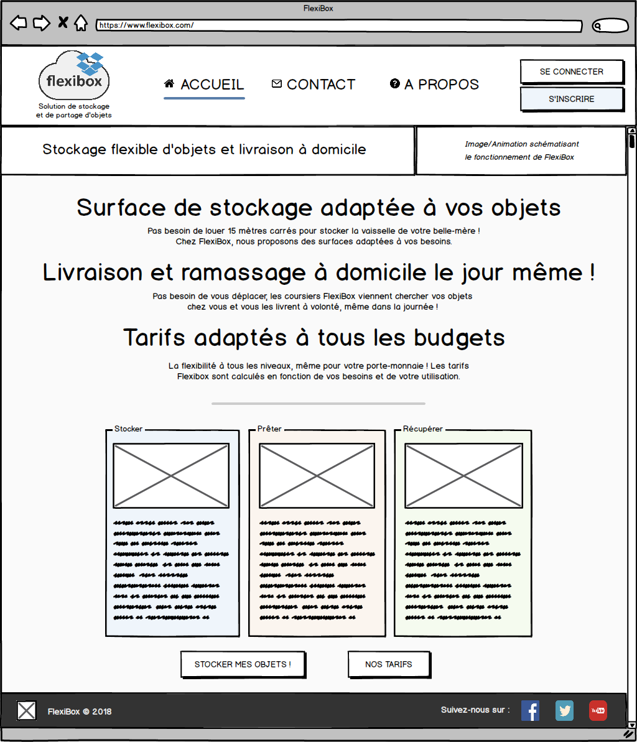
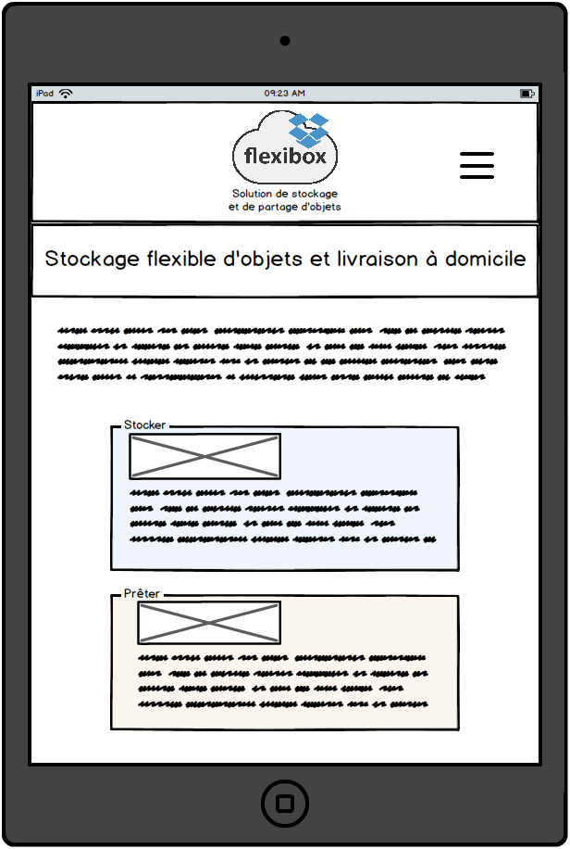
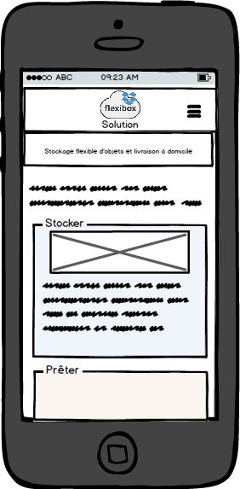
Ergonomie
Responsive design

Slide 7
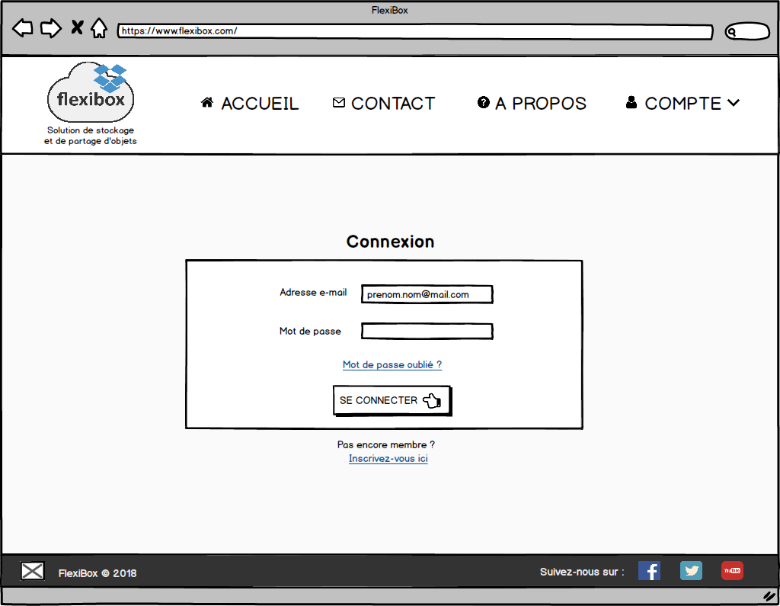
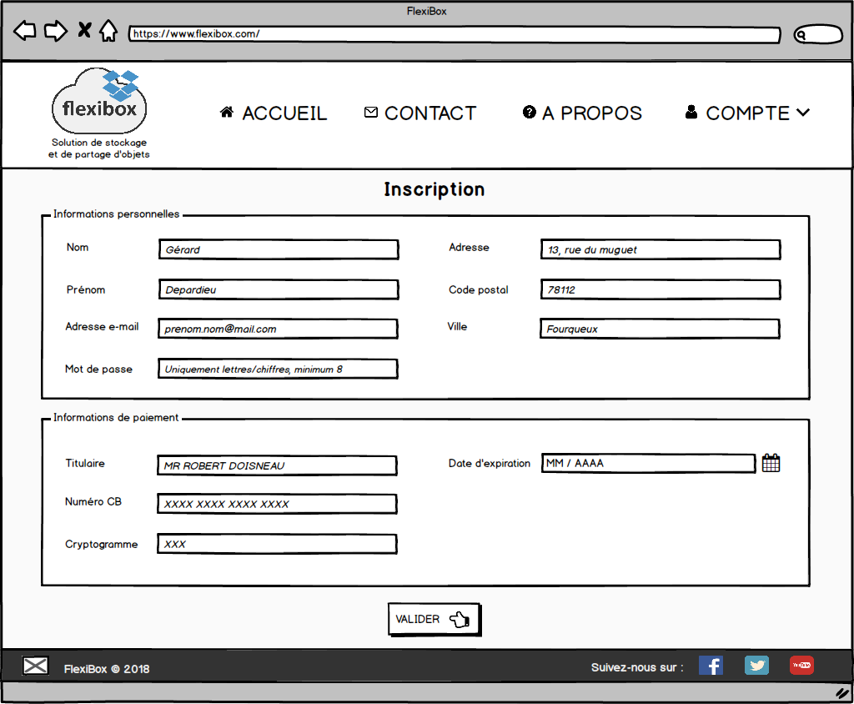
Ergonomie
Pages traditionnelles
Connexion
Inscription

Slide 8
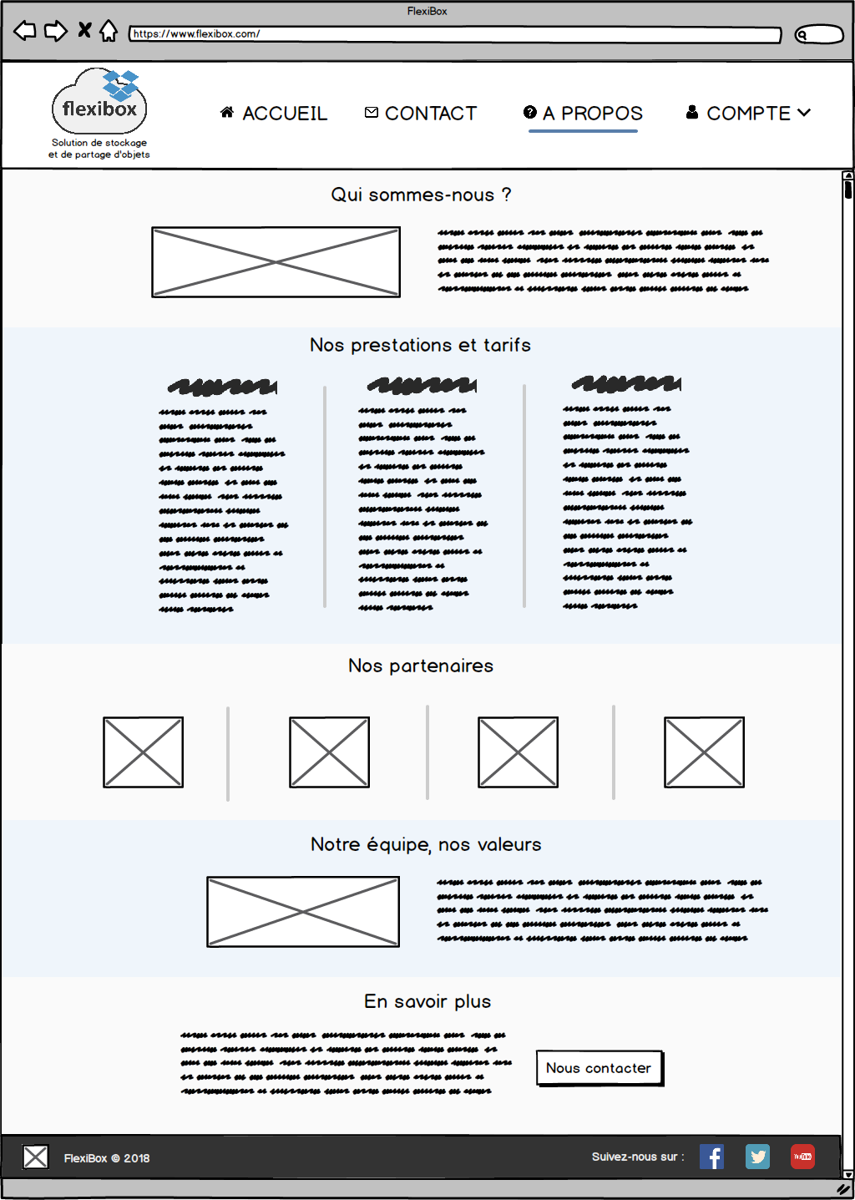
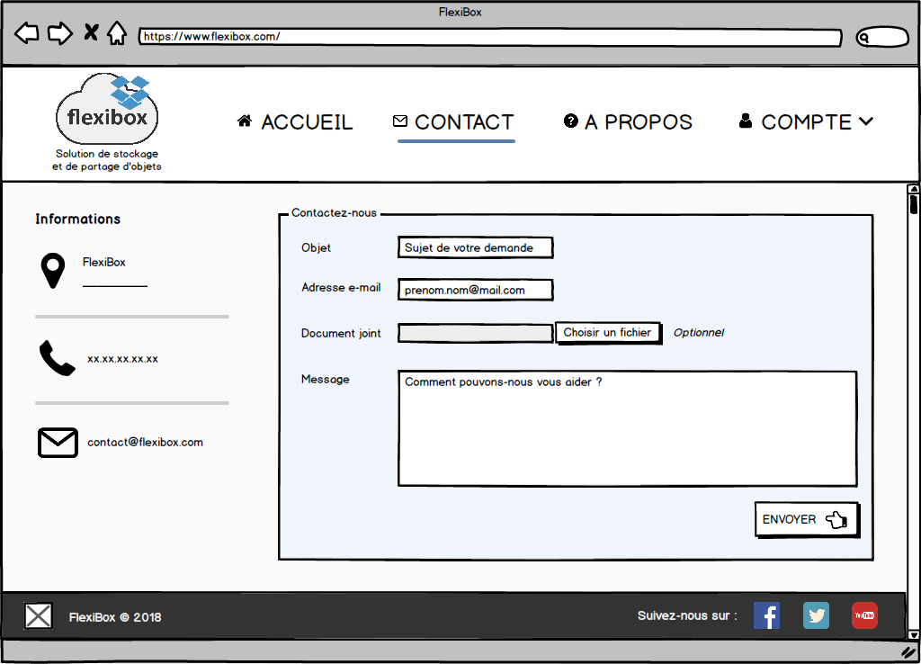
Ergonomie
A propos
Pages traditionnelles
Contact

Slide 9
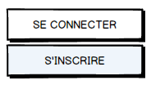
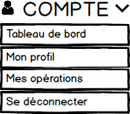
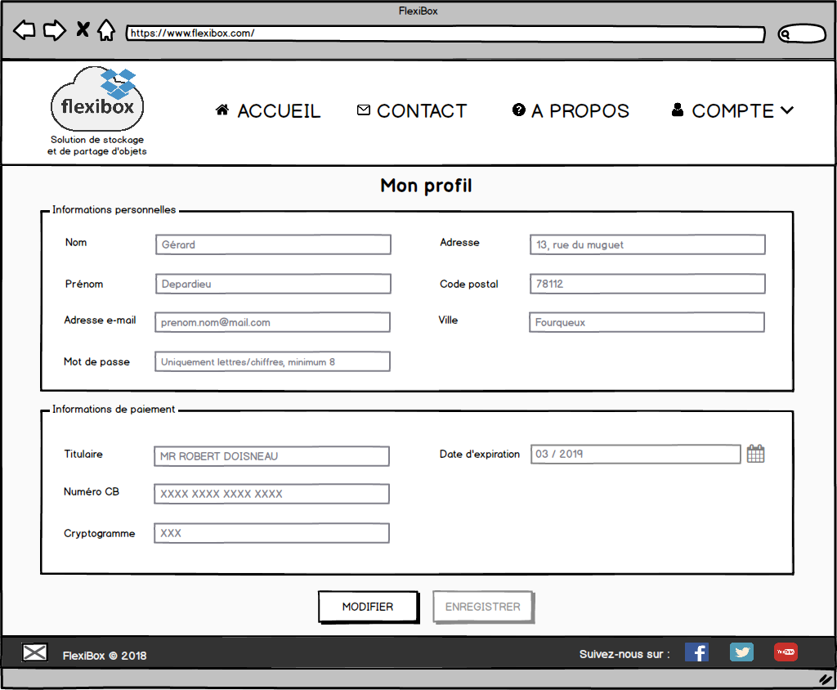
Ergonomie
Droits non connecté/connecté
Mon profil

Slide 10
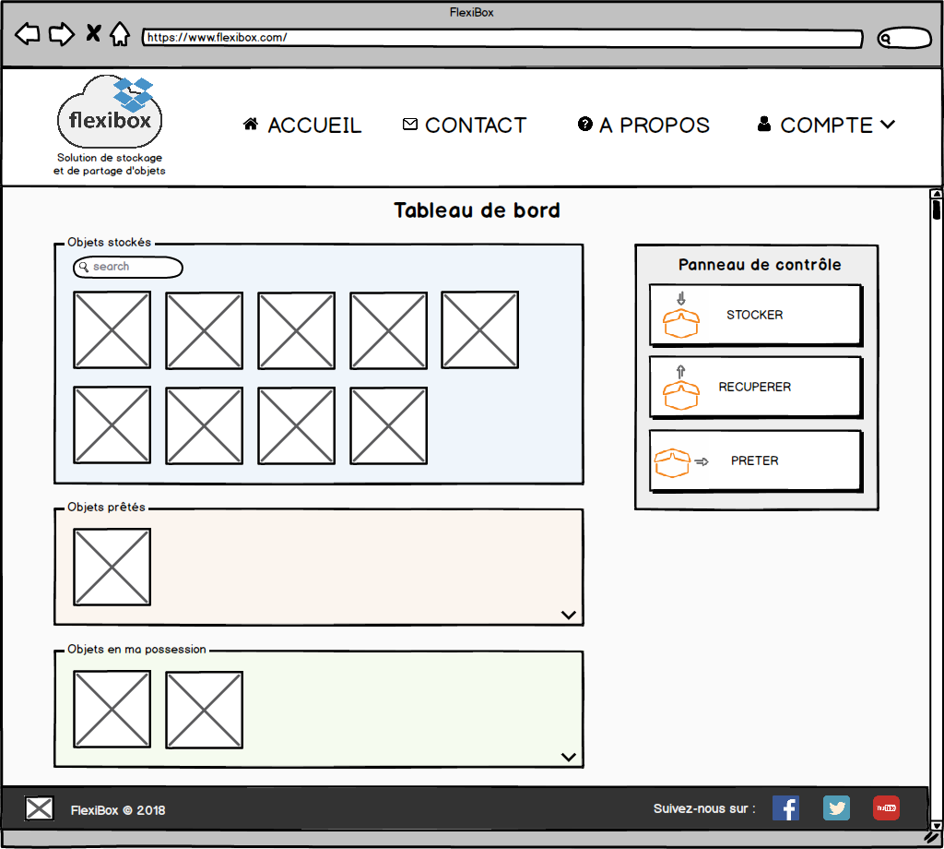
Ergonomie
Tableau de bord
Pages spécifiques

Slide 11
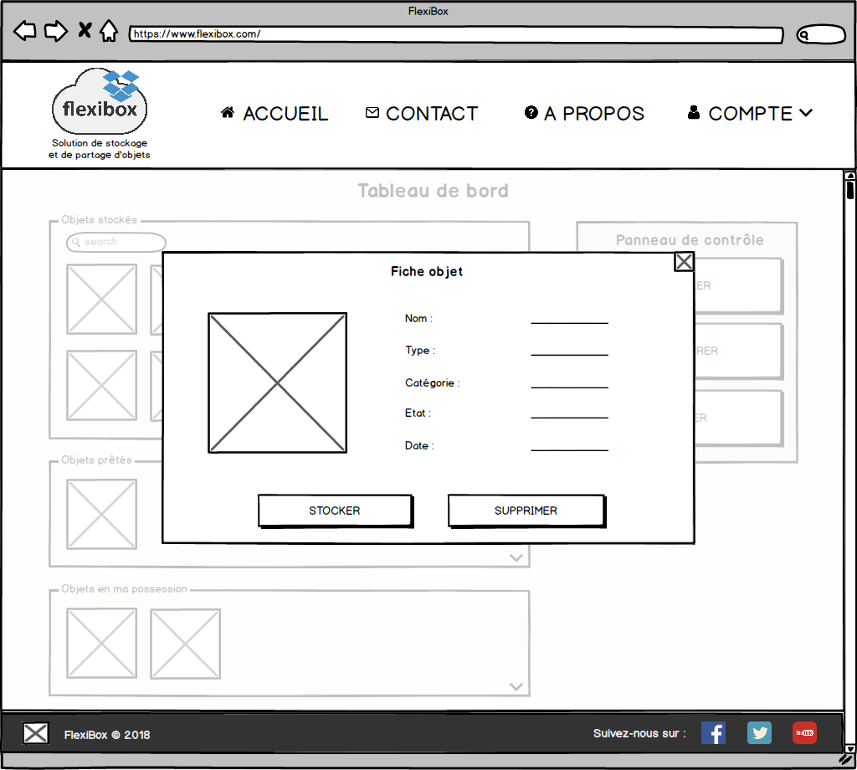
Ergonomie
Clic sur un objet
Pages spécifiques

Slide 12
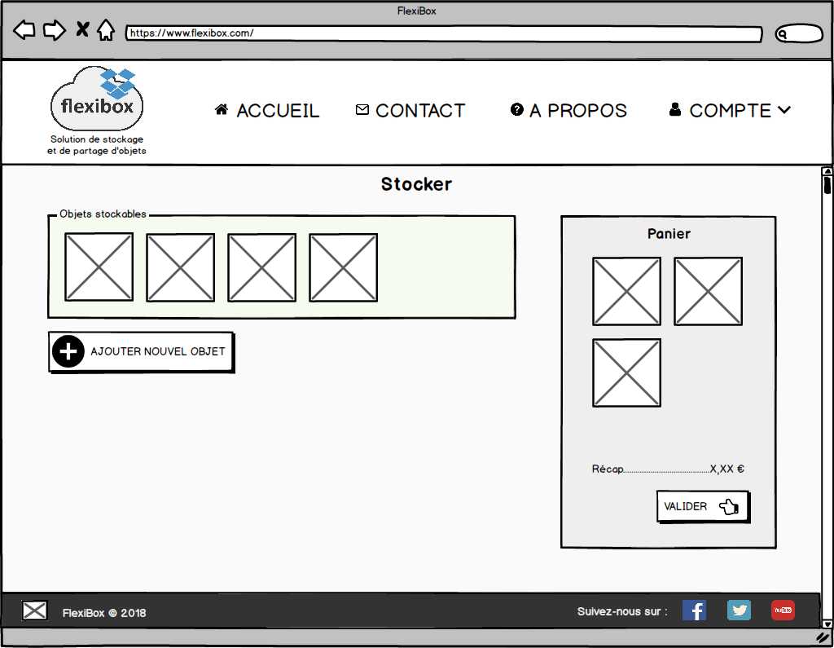
Ergonomie
Pages spécifiques
Stocker

Slide 13
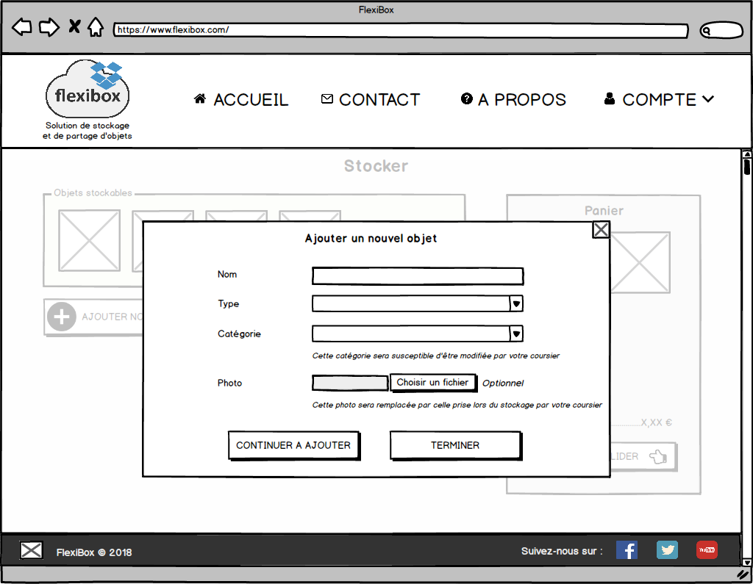
Ergonomie
Ajouter nouvel objet
Pages spécifiques
Stocker

Slide 14
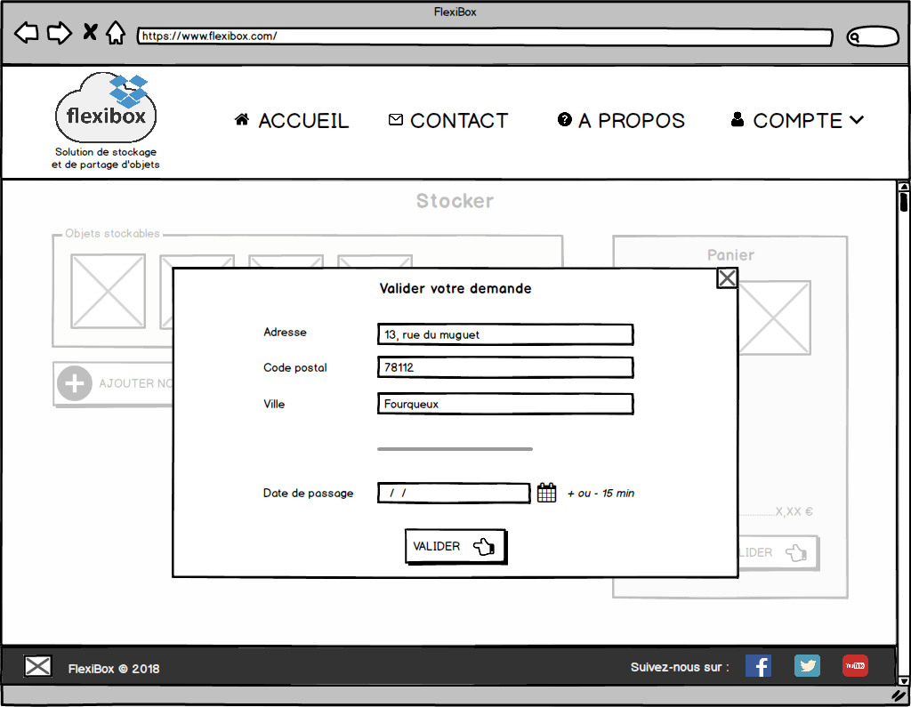
Ergonomie
Validation de la demande
Pages spécifiques

Slide 15
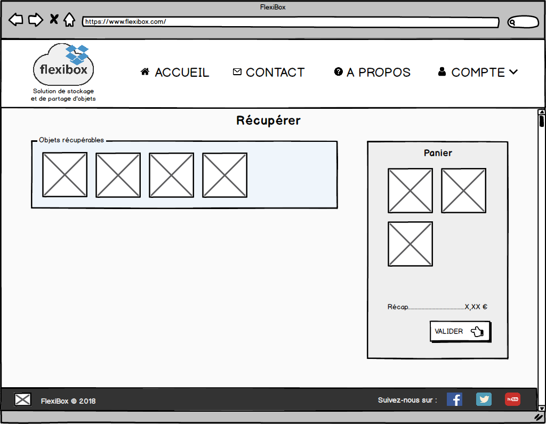
Ergonomie
Pages spécifiques
Récupérer

Slide 16
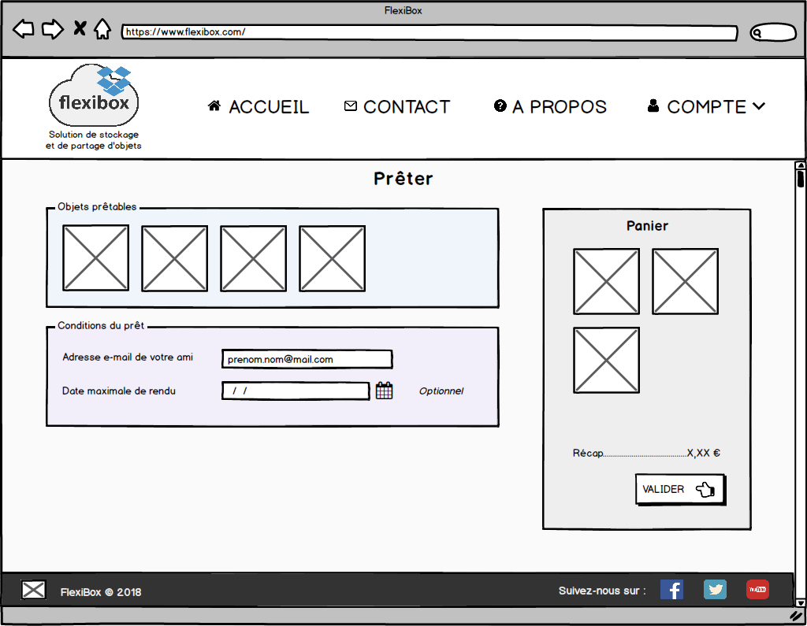
Ergonomie
Pages spécifiques
Prêter

Slide 17
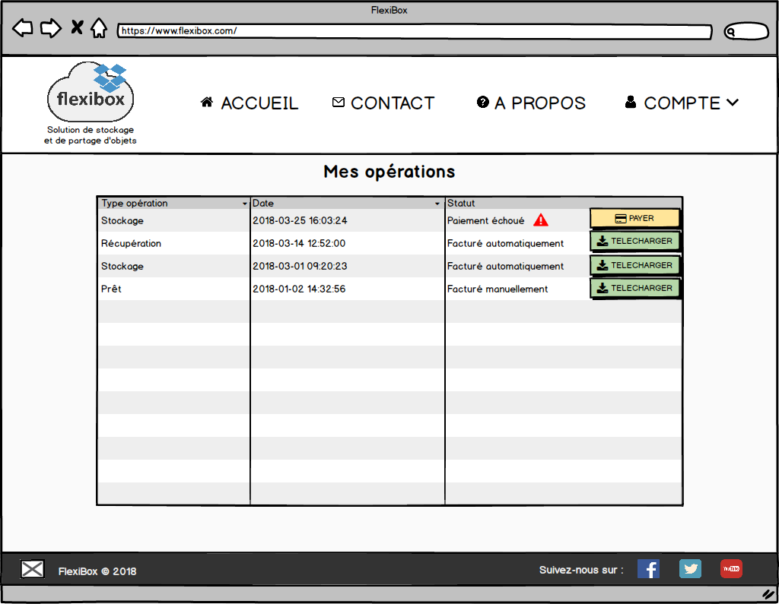
Ergonomie
Mes opérations
Pages spécifiques

Slide 18
Merci de votre attention
Avez-vous des questions ?

